Slide 2
Universität Siegen
Stand: November 2025

Slide 3
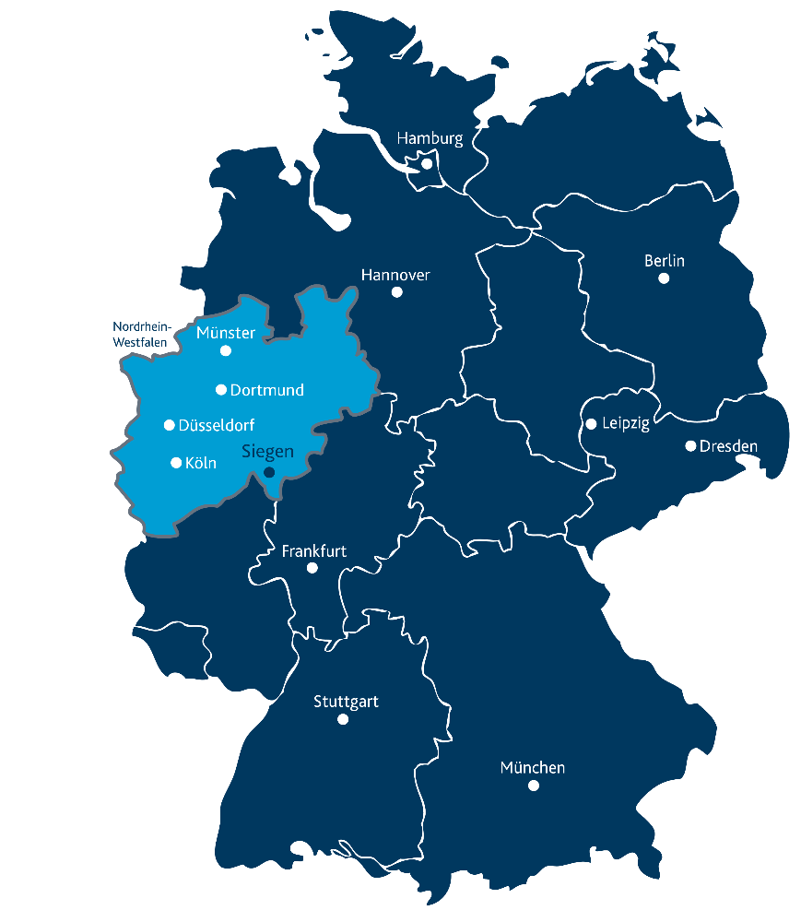
Universitätsstadt Siegen Lage
Siegen

Slide 4
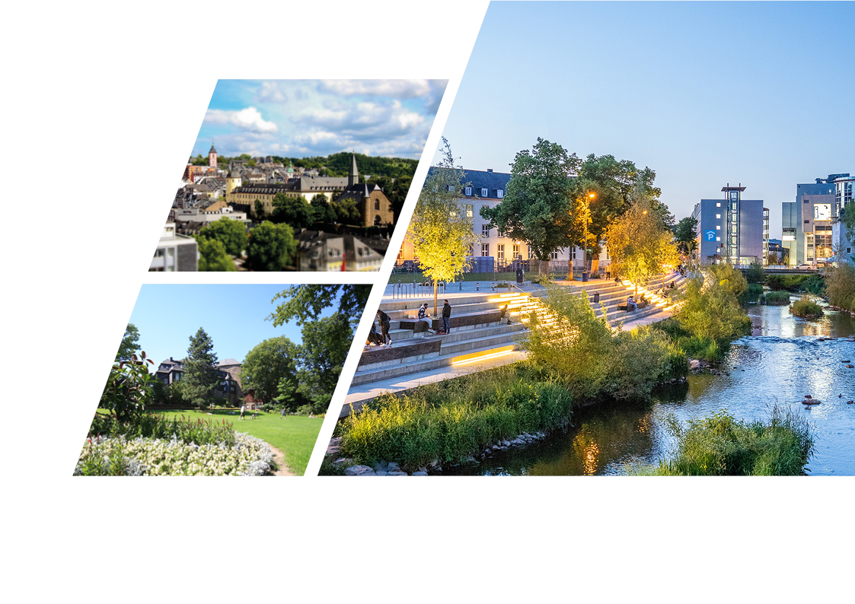
Universitätsstadt Siegen Daten & Fakten
Fläche: 114,69 km²
102.685 Einwohner
Aktueller Bürgermeister: Tristan Vitt (SPD)
Kreisgebiet Siegen-Wittgenstein
Region Südwestfalen
Grünste Großstadt Deutschlands
Im Zentrum des Dreiländerecks Nordrhein-Westfalen, Rheinland-Pfalz und Hessen

Slide 5
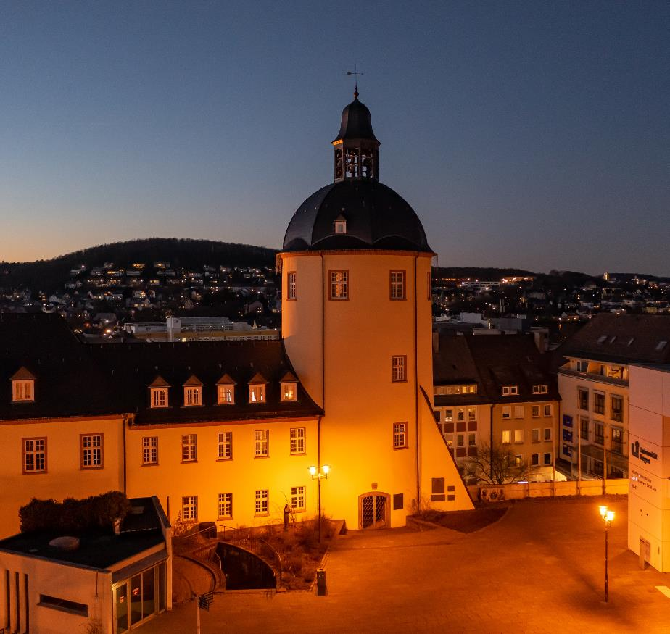
Die Universität Siegen
Junge, moderne Forschungsuniversität
Hohe Interdisziplinarität in Forschung und Lehre
Exzellente Betreuung der Studierenden
Starker internationaler Fokus
Hochschule mit großer Bedeutung für die Region
Exzellente Rahmenbedingungen für Lehrende und Forschende

Slide 6
Die Uni in Zahlen
Rund 14.000 Studierende im Wintersemester 2025/26, davon Studienanfänger*innen: 2.500
52 Fachstudiengänge, 9 Lehramtsstudiengänge

Slide 7
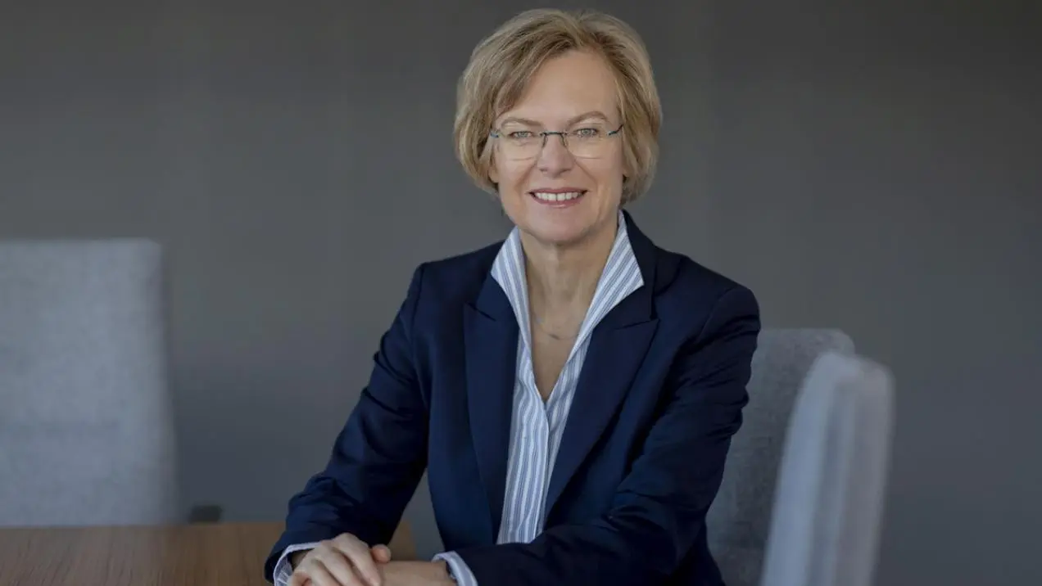
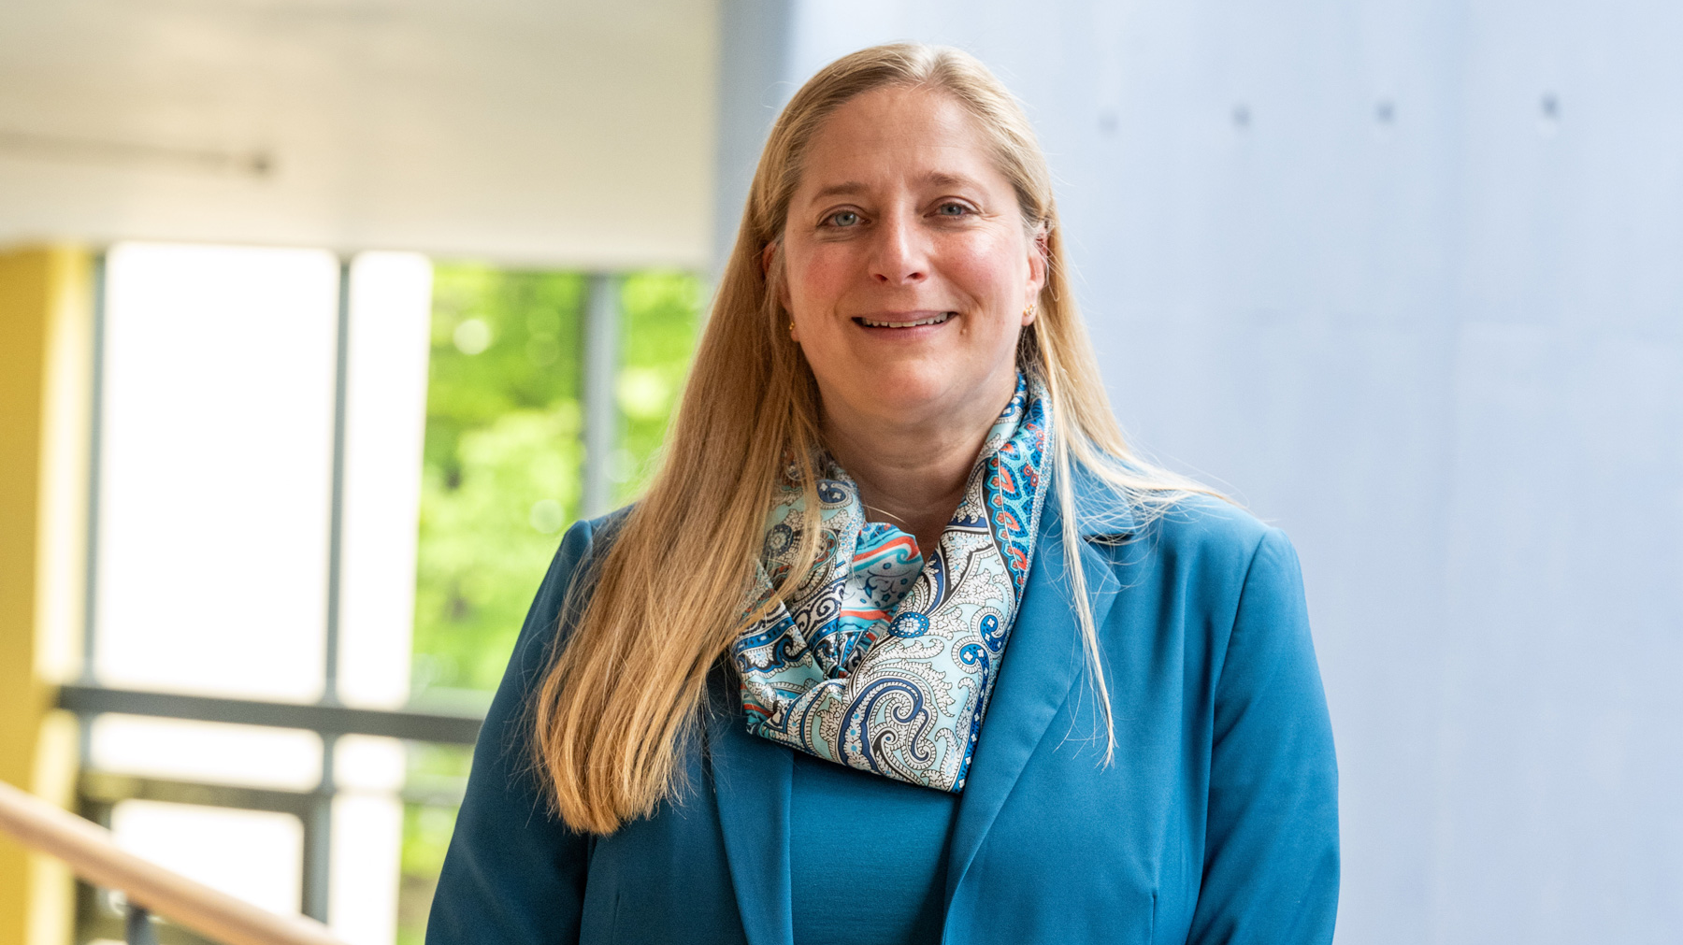
Rektorat
Rektorin
Prof. Dr. Stefanie Reese
Kanzlerin
Iris Litty

Slide 8
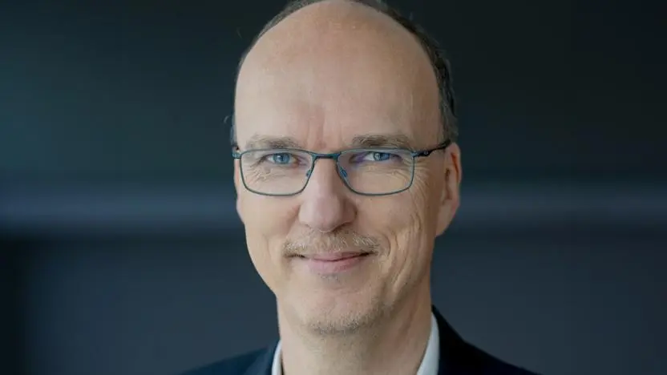
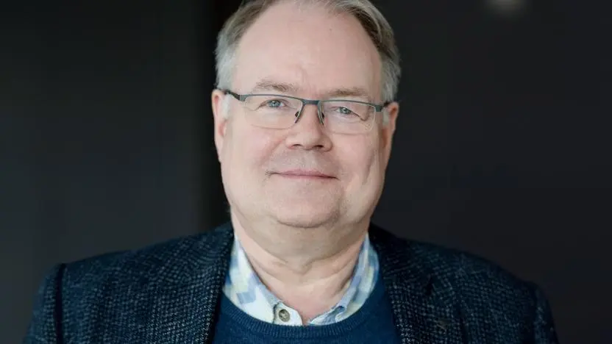
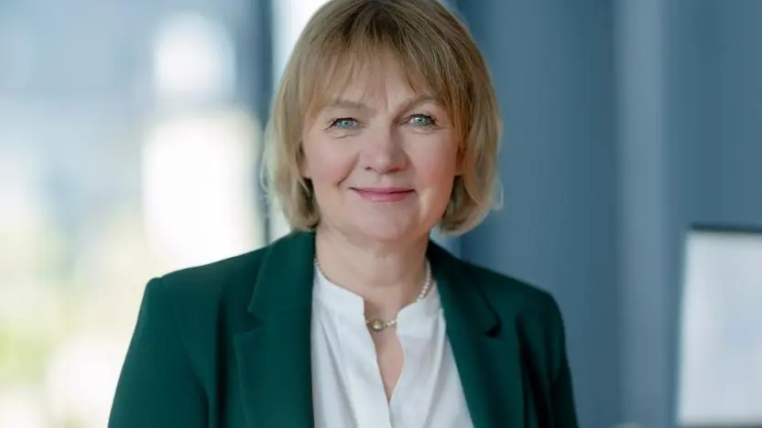
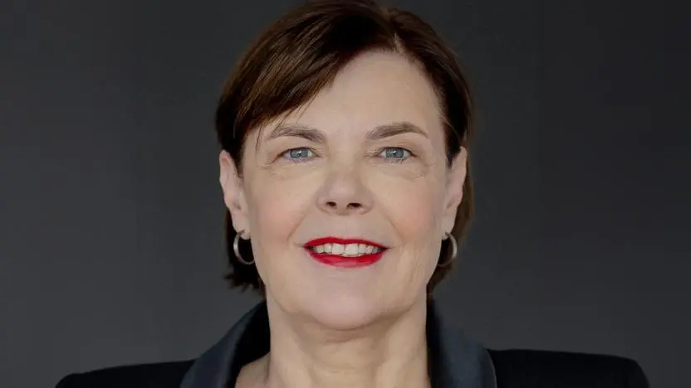
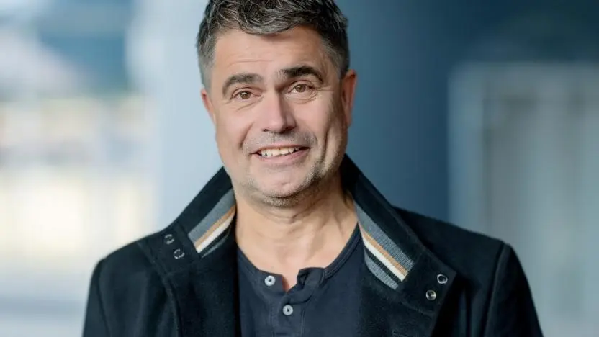
Rektorat
Prorektor für Forschung, Infrastruktur und Vernetzung
Prof. Dr. Andreas Kolb
Prorektor für Studium, Lehre und QM
Prof. Dr. Michael Merzendorfer
Prorektorin für Lehrkräfte, Weiterbildung und Nachhaltigkeit
Dr. Barbara Müller-Naendrup
Prorektorin für Nachwuchs, Diversity und Internationales
Prof. Dr. Petra M. Vogel
Prorektor für Wissenschaft, Technik und Gesellschaft
Prof. Dr. Volker Wulf

Slide 9




Fakultäten
Fakultät I
Philosophische Fakultät
Fakultät II
Bildung · Architektur ·
Künste
Fakultät III
Wirtschaftswissenschaft
Wirtschaftsinformatik und Wirtschaftsrecht
Fakultät IV
Naturwissenschaftlich-Technische Fakultät

Slide 10





Universitätsverwaltung - Dezernate
Arbeits- und Gesundheitsschutz
Finanzen
Beschaffung und Zollangelegenheiten
Dezernat 1: Finanzen
Dezernat 2: Hochschulplanung
Hochschulplanung und -entwicklung
Campusmanagement
Dezernat 3: Recht & Akademisches
Justiziariat und Patente
Akademische Angelegenheiten und studienbezogene Rechtsangelegenheiten
Personalentwicklung und Organisation
Berufungsmanagement
Personalangelegenheiten
Arbeits- und Dienstrecht
Dezernat 4: Personal & Organisation
Bauangelegenheiten
Betriebstechnik
Flächen- und Liegenschaftsmanagement
Infrastrukturelles Gebäudemanagement und Sicherheit
Dezernat 5: Gebäude- und Liegenschaftsmanagement

Slide 11
Universitätsverwaltung
Referate
i
Studierendensekretariat
Zentrale Studienberatung (ZSB)
Jobvermittlung für Studierende
Student Admission, Registration and Training in German Language (STARTING)
Referat Studierendenservice
Referat International Office
International Student Affairs (ISA)
Welcome Center
Stabsstellen
Stabsabteilung Finanzcontrolling
Stabsstelle Datenschutz
Stabsstelle Digitalisierung
Stabsstelle Informationssicherheit
Stabsstelle Innenrevision
Ausgezeichnete Universitätsverwaltung („Quality Audit Science Administration“) unter anderem durch: kommunizierendes Qualitätsmanagement auf Grundlage insbesondere von Serviceversprechen, gelebter Kultur der Ermöglichung und verbindlicher Roadmap zur Digitalisierung der Verwaltungsprozesse bis zum Jahr 2025.

Slide 12

Leitidee:
Förderung der Idee des Europäischen Hochschulraumes, der Internationalität und Mobilität
Gelebte Qualitätskultur
Bekenntnis zu Diversität und Chancengleichheit
Prinzip der Partizipation und Mitverantwortung

Slide 13
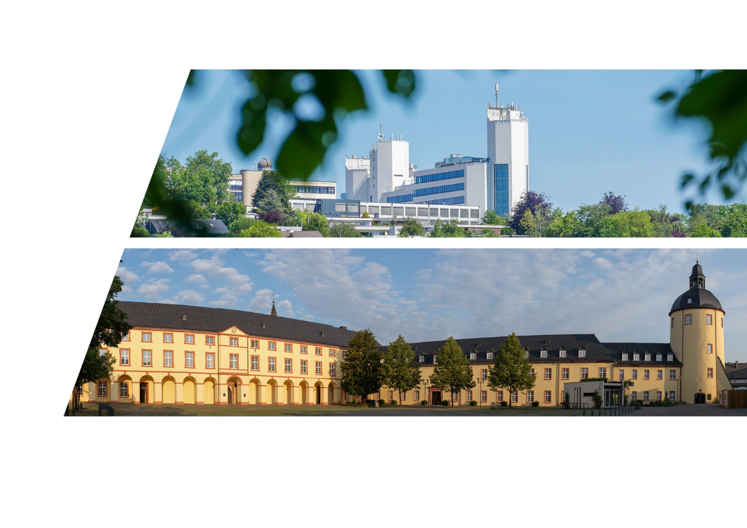
Standorte
Zwei-Standort-Strategie:
Campus Unteres Schloss im Herzen der Universitätsstadt Siegen
Campus auf dem Haardter Berg in Siegen-Weidenau (Adolf-Reichwein-Straße, Hölderlin-Straße, Paul-Bonatz-Straße)

Slide 14
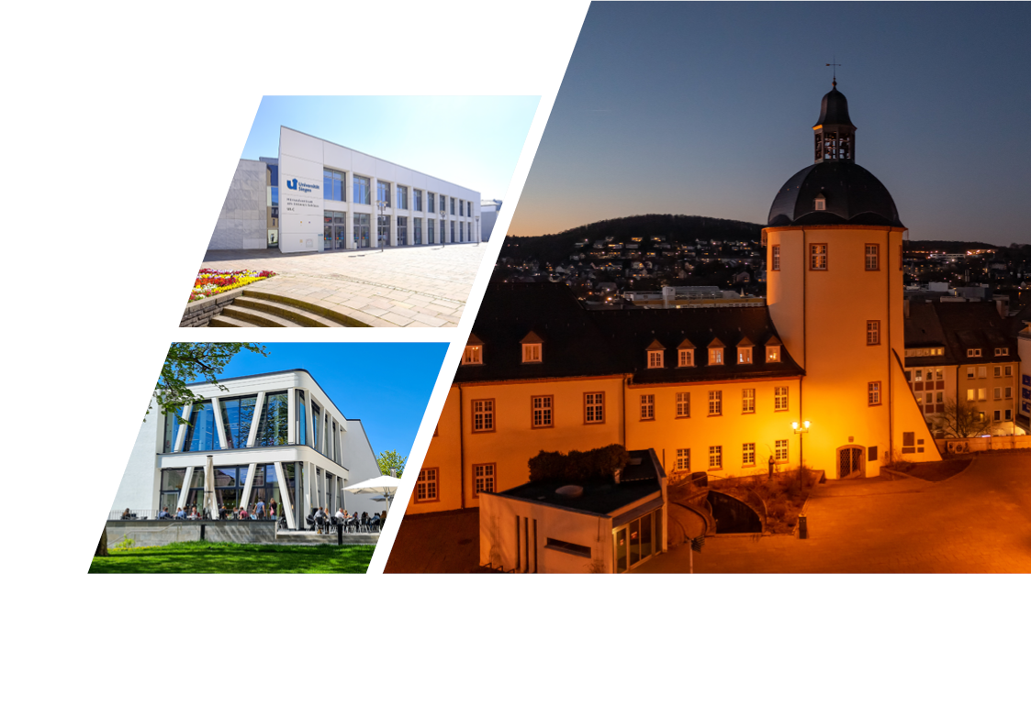
Campus Unteres Schloss
Zentral im Stadtzentrum gelegener Campus in z. T. historischen Gebäuden mit 2021 eröffneter Mensa und modernem Hörsaalzentrum

Slide 15
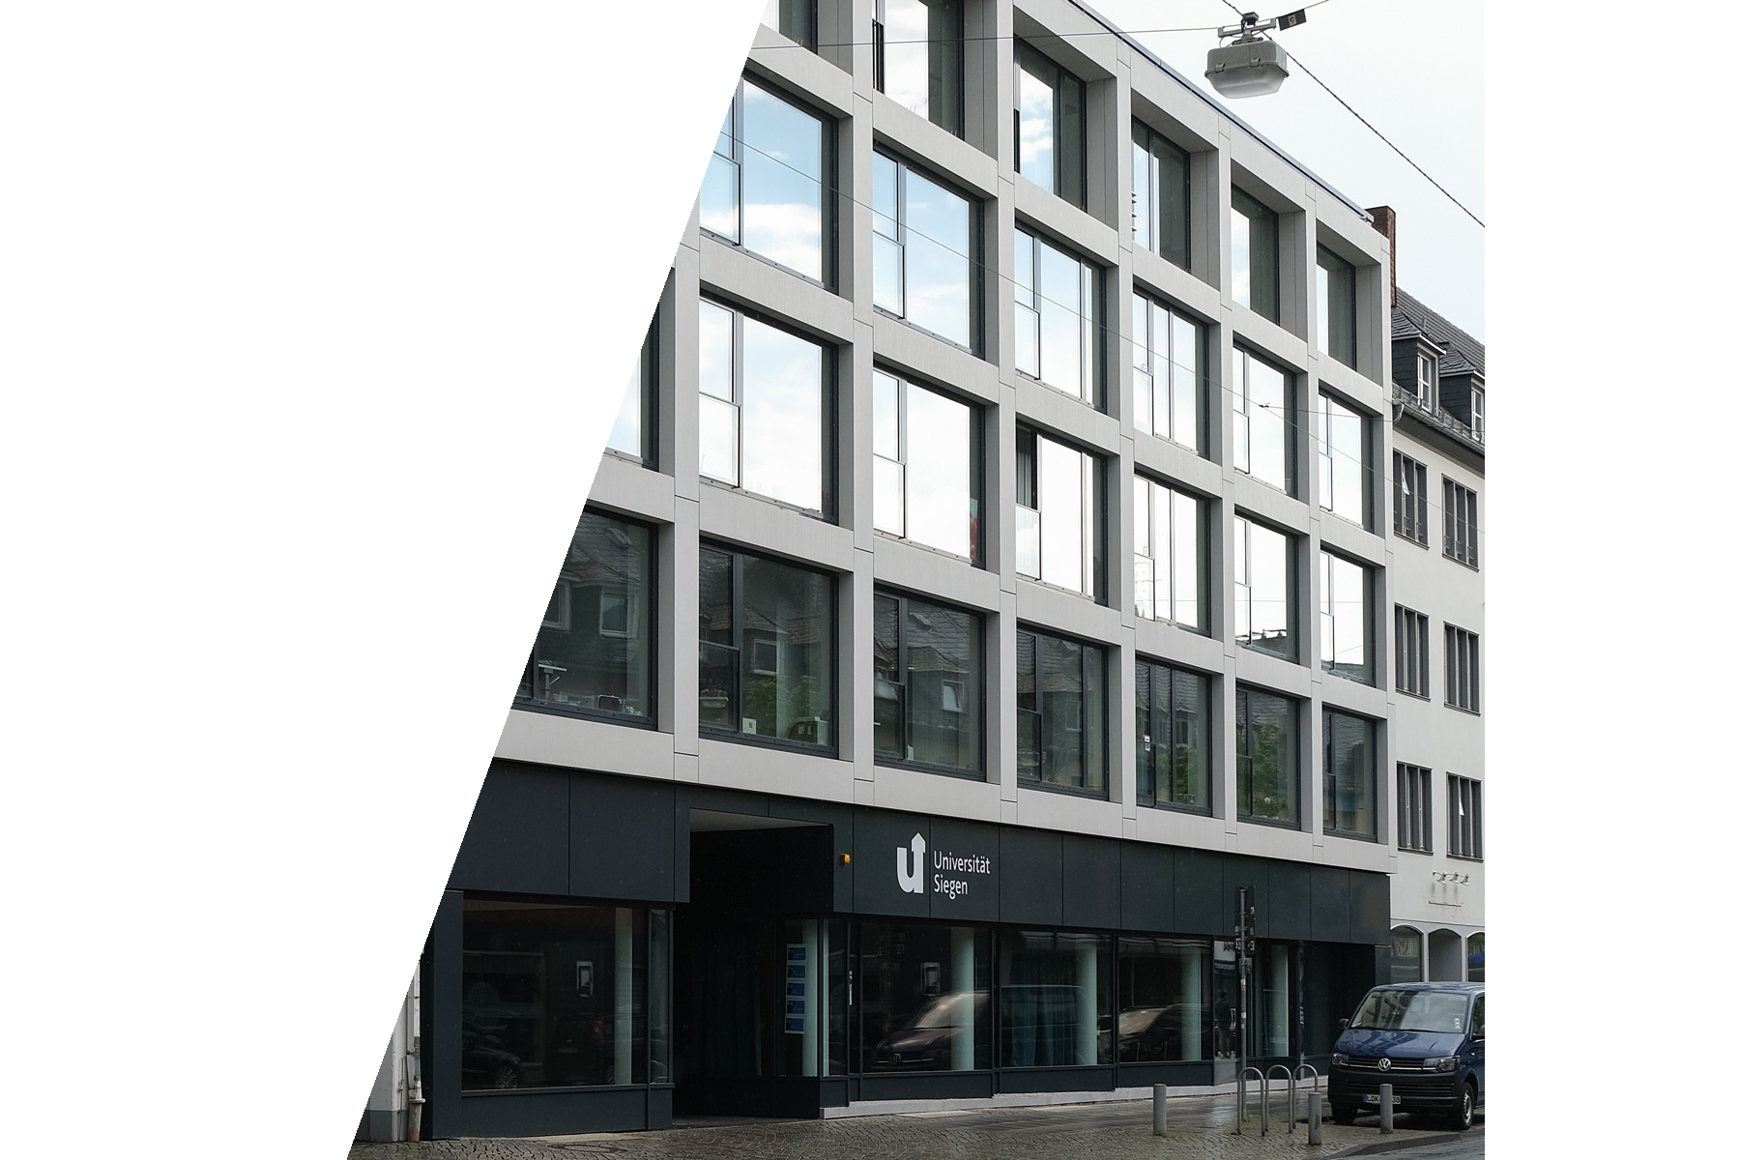
Studienservice Center
„Schaufenster der Universität“.
Fußläufige Erreichbarkeit von zentralen Haltestellen des ÖPNV, anderer Campus-Standorte in der Innenstadt sowie für Gäste von außerhalb.
Knotenpunkt studentischer Laufströme in der Unterstadt.
Mehrere Lernorte (LEO) im Gebäude, die Aufenthaltsqualität mit Medienausstattung verbinden.

Slide 16
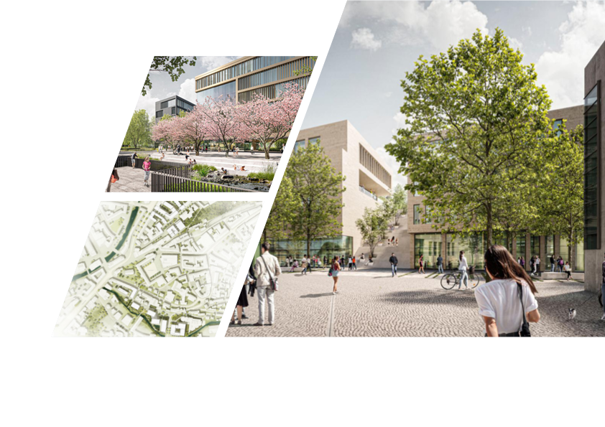
Umzug zweier weiterer Fakultäten in die Innenstadt
Klimaneutrale Campus-Standorte
Hoher Mehrwert für die gesamte Stadt
Beitrag zur Mobilitätswende
Ausführliche Information: www.siegen-wissen-verbindet.de

Slide 17
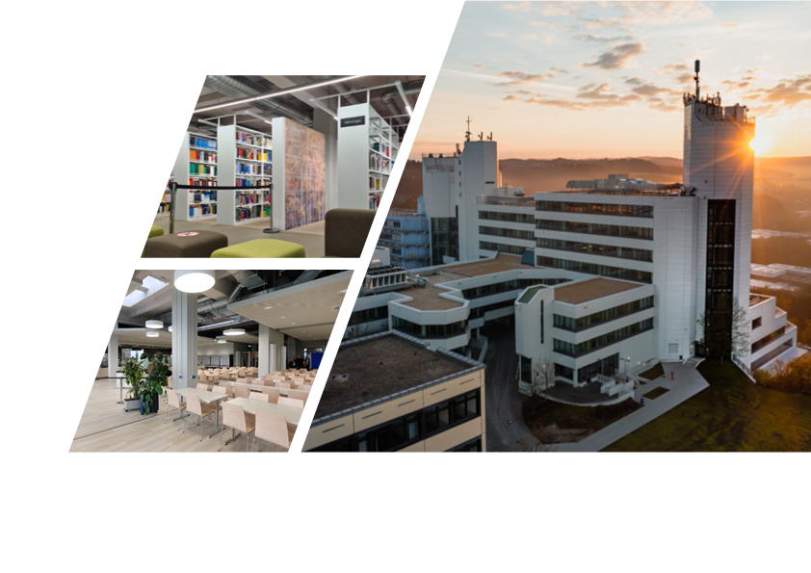
Campus Adolf-Reichwein-Straße
Aufwändig modernisierter Campus
mit renovierter Uni-Bibliothek und
moderner Mensa

Slide 18
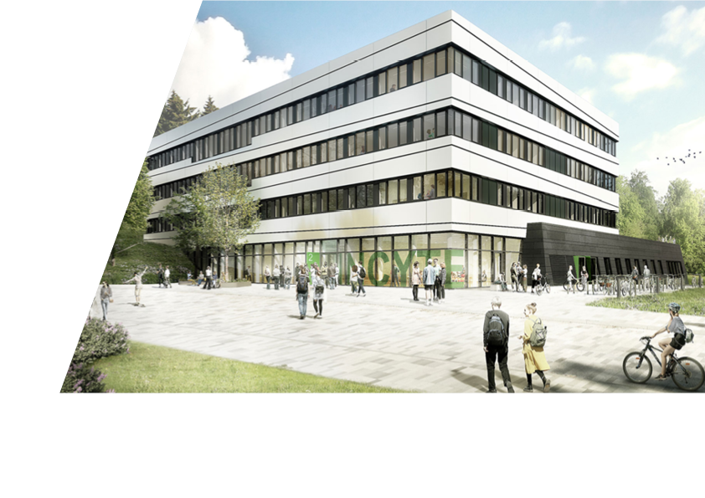
Forschungszentrum „INCYTE“ (geplante Fertigstellung 2025)
Modernes Forschungszentrum: Interdisziplinäres Laborgebäude für Nanoanalytik, Nanochemie & Cyber-physische Sensortechnologien
Nutzfläche von etwa 5.200 m²
Präparations- und Syntheselabore
Reinraum für die Sensorentwicklung
S2-Labore

Slide 19
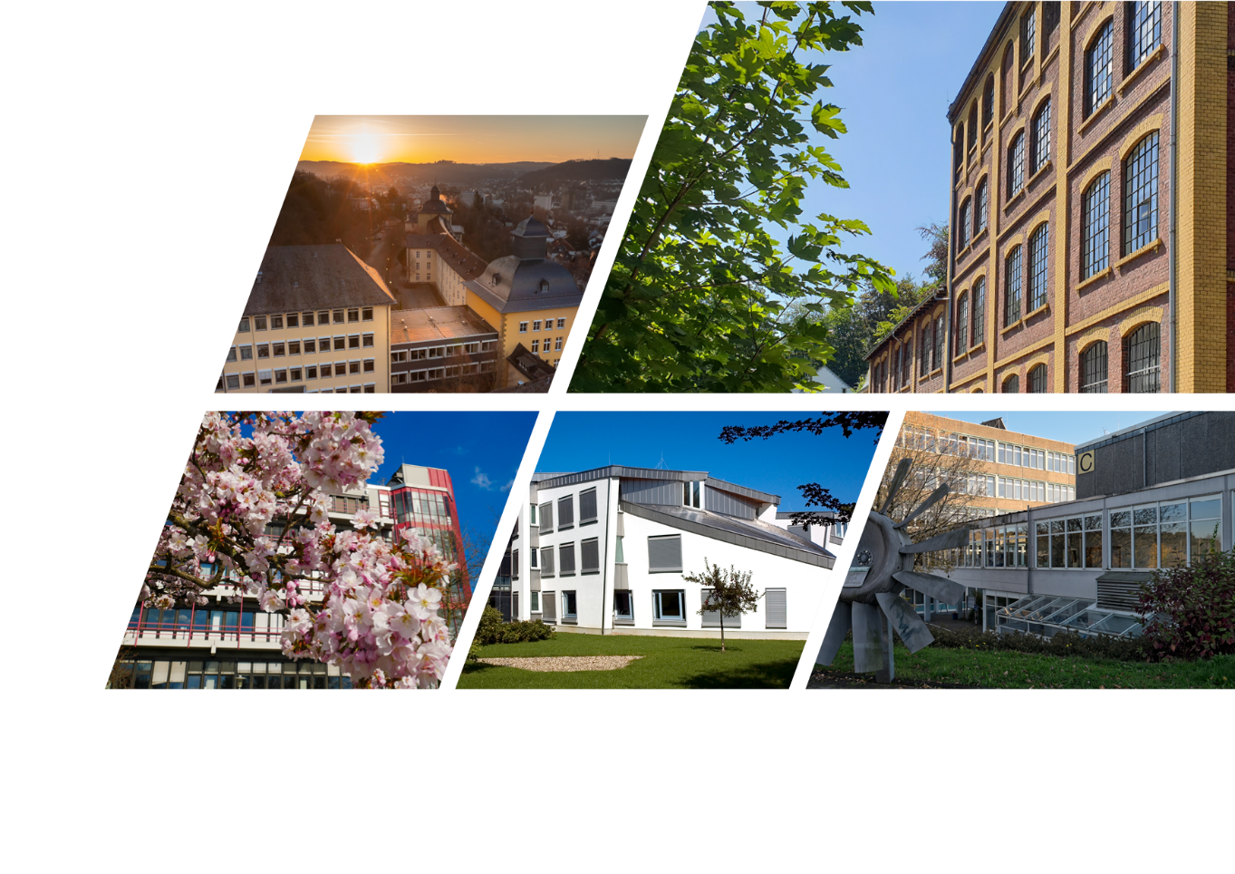
Weitere Standorte
Emmy Noether-Campus
Brauhaus
Campus Hölderlinstraße
Artur-Woll-Haus
Campus Paul-Bonatz-Straße

Slide 20
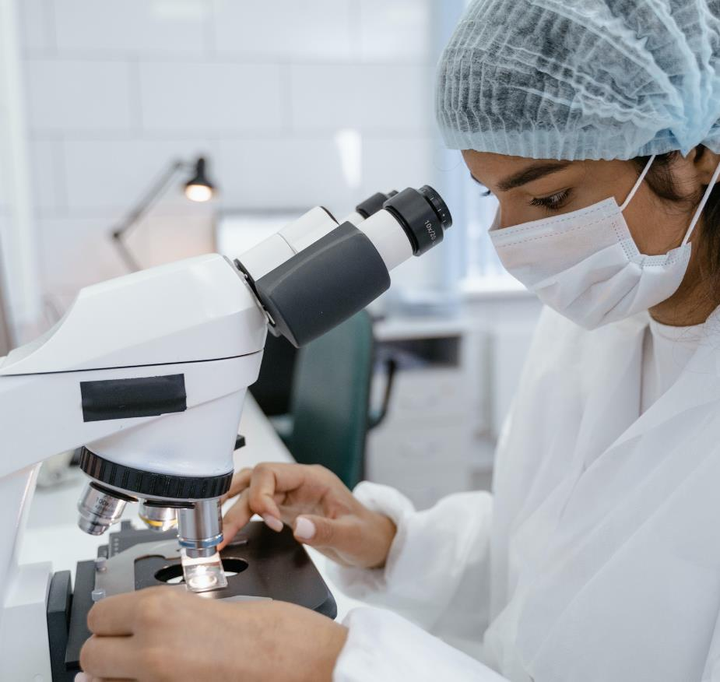
Forschung
Profilbereiche:
Medien und Kultur
Bildung und Soziales
Sensorik und Visual Computing
Materie und Quantensysteme
Kompetenzbereiche:
Smartes Arbeiten und smarter Alltag
Nanotechnologie und neue Materialien
Gesundheitsforschung und Alternsforschung

Slide 21
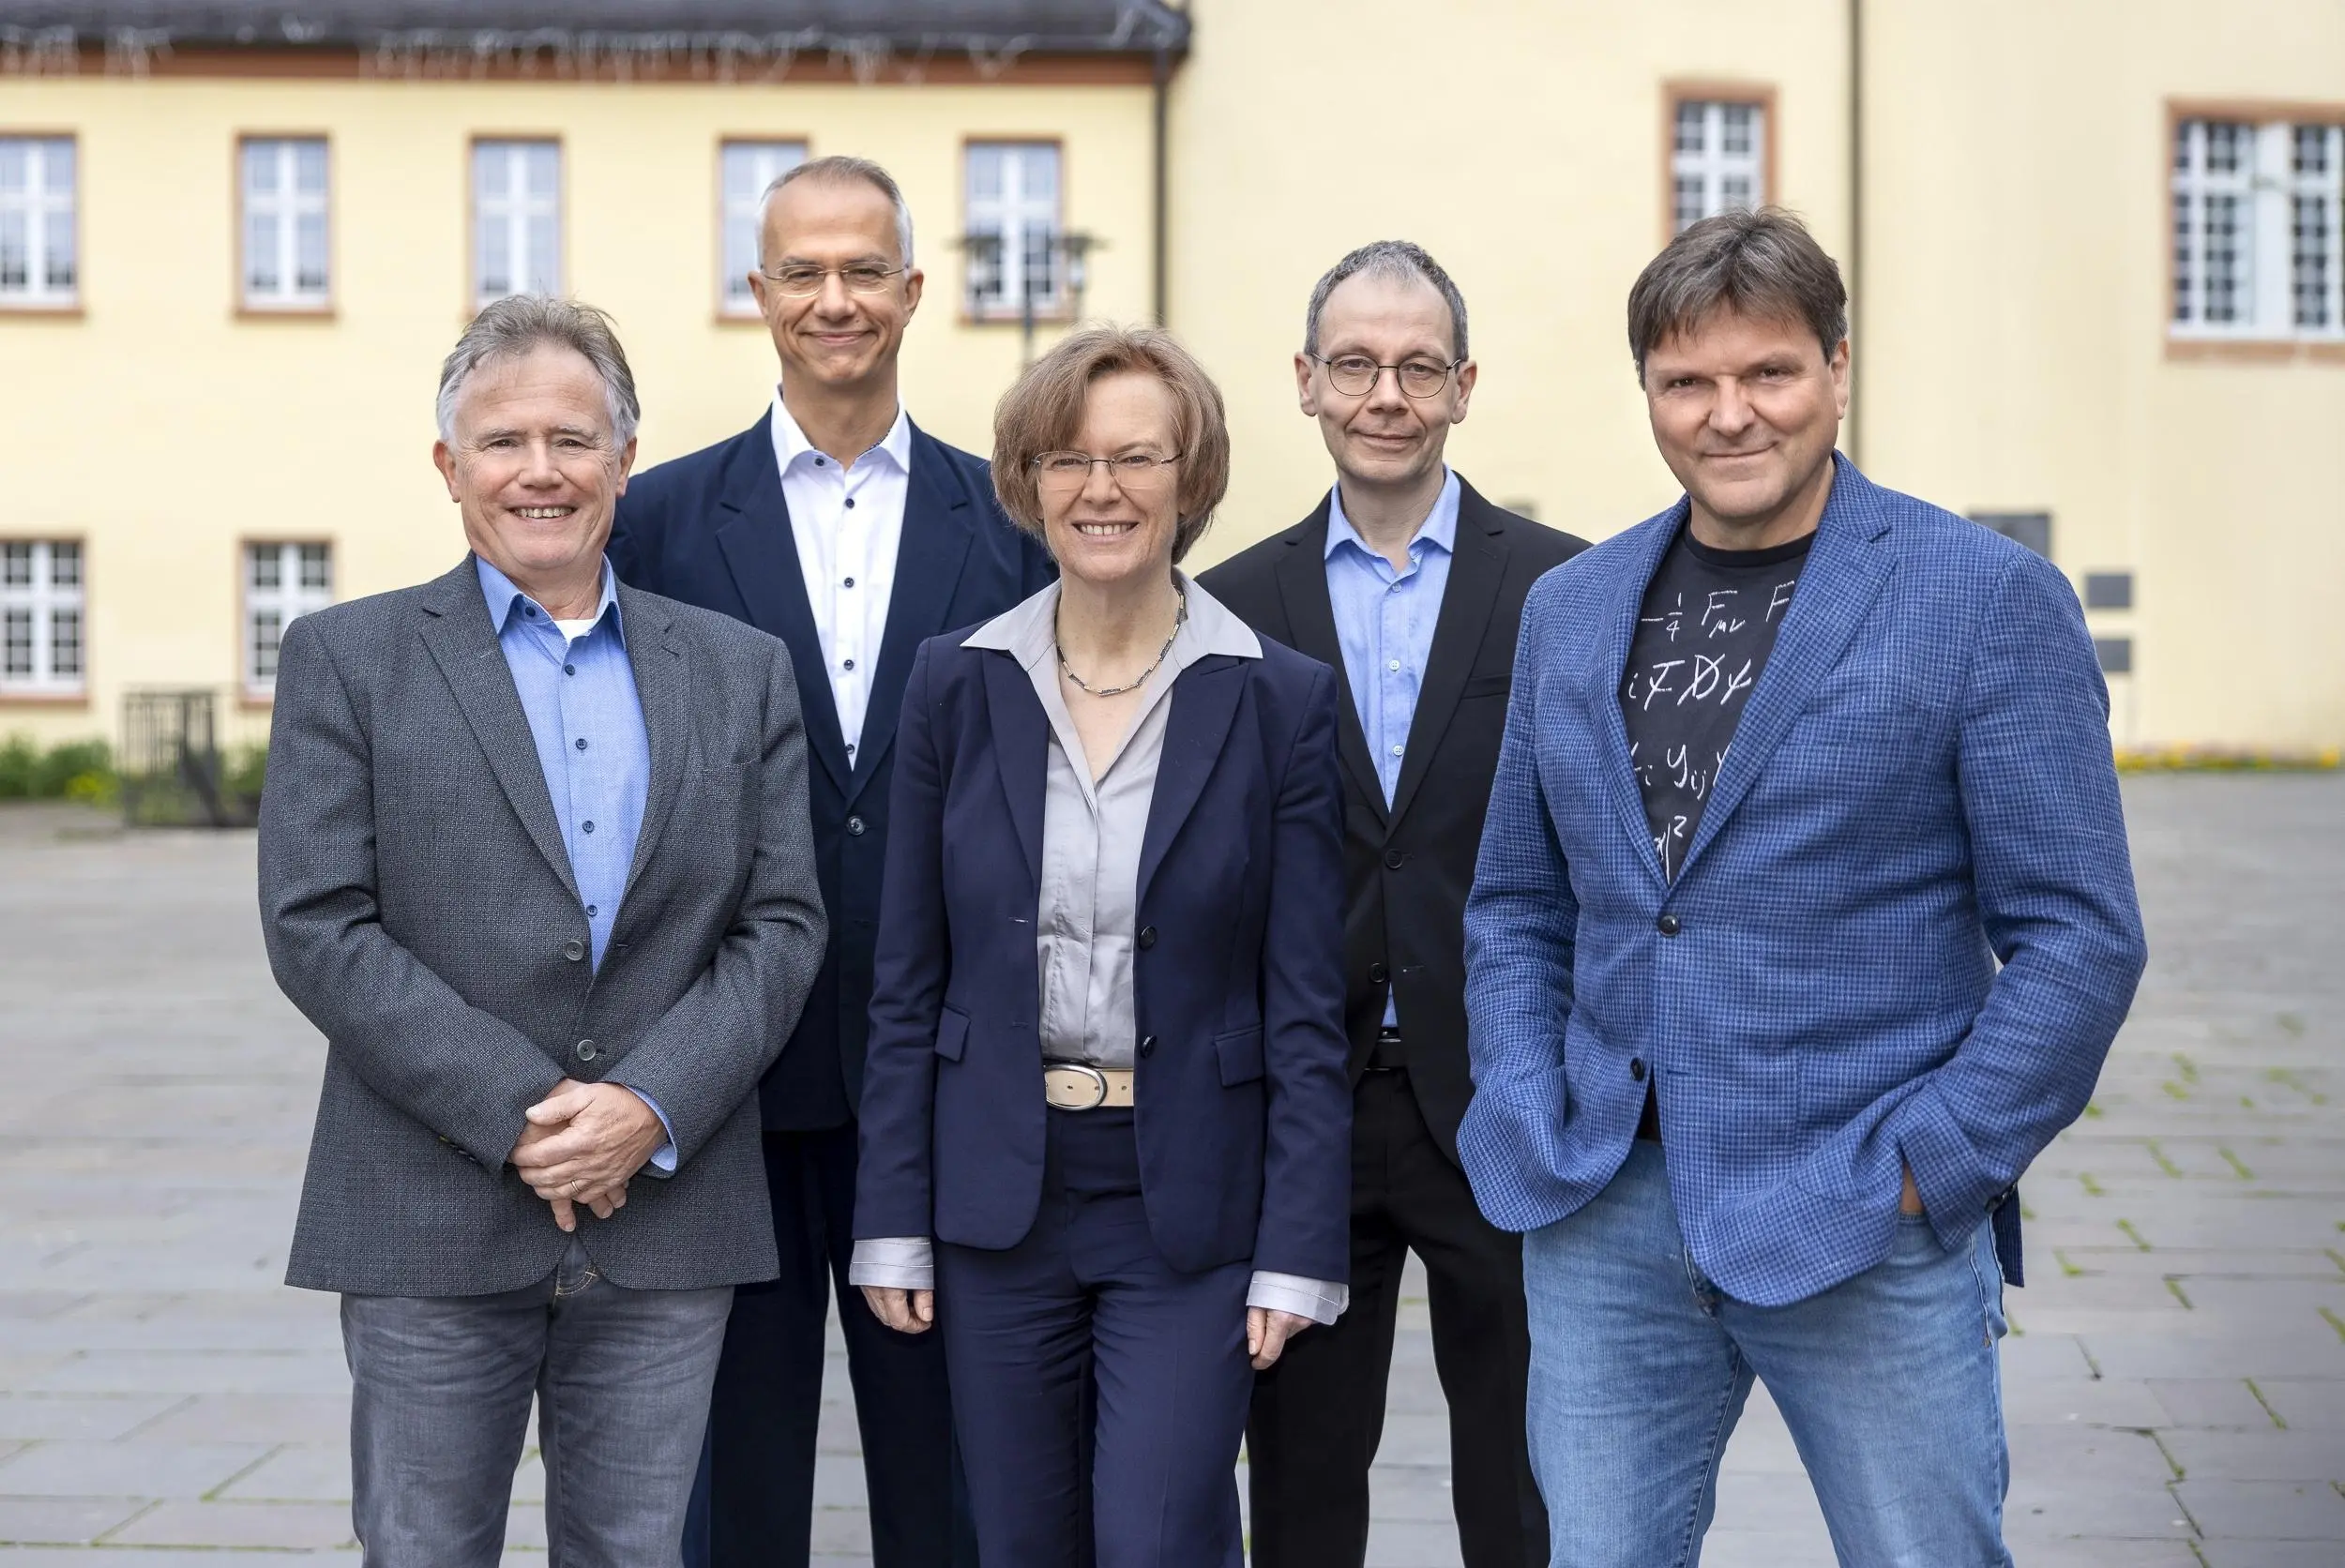
Exzellenzcluster „Color meets Flavor“
Historischer Erfolg: Universität erhält 2025 den Zuschlag für den Exzellenzcluster
Themenfeld: Elementarteilchenphysik
Partner: Universitäten Bonn und Dortmund, Forschungszentrum Jülich
Fördersumme: 60 Mio. € über 7 Jahre

Slide 22

3 DFG-Sonderforschungsbereiche
Forschung
SFB 1473: Transformationen des Populären
SFB 1187: Medien der Kooperation
SFB/TRR 257: Phänomenologische Elementarteilchenphysik nach der Higgs-Entdeckung
DFG-Graduiertenkolleg
2493: Folgen Sozialer Hilfen

Slide 23

Forschung
Wissenschaftliche Nachwuchsförderung u.a. durch
Graduiertenzentrum „House of Young Talents“
Women Career Service
Hochschulinterne Nachwuchspreise
Frauenspezifisches Mentoring Siegen

Slide 24

Internationale Ausrichtung
Über 200 Hochschulpartnerschaften für Austausche
Stipendien für den Erasmus+ Raum und Übersee
2.268 ausländische Studierende aus über 100 Ländern
7 Erasmus+ Kooperationsprojekte (KA 2)
Darunter Erasmus Mundus Joint Master „EMINENT“
European University ATHENA
International Office / Welcome Center

Slide 25

Wissenstransfer
Transfer wissenschaftlicher Erkenntnisse, Lösungen und Methoden in Bildung, Wirtschaft, Kultur und Gesellschaft
Verständnis von Wissenskoproduktion als bi-direktionaler Prozess (aus der Forschung an die Region und aus der Region an die Forschung)
Gegenseitige Stärkung von Wissenschaft und Gesellschaft, um die tiefgreifenden Herausforderungen des sozialen, wirtschaftlichen und kulturellen Wandels zukunftsorientiert aufzugreifen

Slide 26




Wissenstransfer
BürgerInnen & Region
Haus der Wissenschaft
Mittwochsakademie
Forum Siegen
Region im Dialog
Kinderuni
Offene Uni – Ready to Study
Industrie & Wirtschaft
Automotive Center Südwestfalen
Forschungs- und Entwicklungsprojekte
Forschungspartner Smarte Demonstrationsfabrik Siegen
Duales Studium
Drehgestell-Technikzentrum Bombardier und Universität Siegen
Alumni & Gründer
connectUS
Entrepreneurship Center
Startpunkt 57

Slide 27
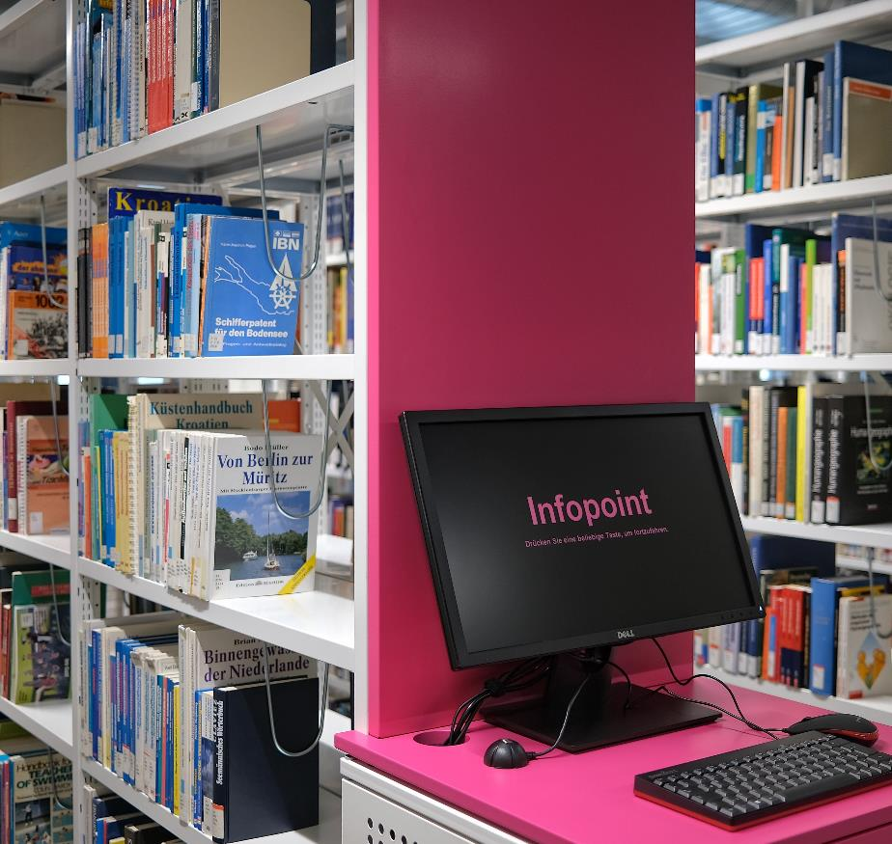
Service-Einrichtungen
Universitätsbibliothek
Alumniverbund
Career Service
Dual Career Service
Familienservicebüro
Entrepreneurship Center
Gestu_S - Zentrum Gender Studies Siegen
Jobvermittlung
Sprachenzentrum
Namenberatung / Sprachberatung
Zentrum für Informations- und Medientechnologie (ZIMT)

Slide 28

Diversity & Chancengleichheit
Förderung der Gleichstellung von Männern und Frauen
Vereinbarkeit von Familie und Beruf / Studium
Abbau von Benachteiligungen
Beratung und Unterstützung von Beschäftigten und Studierenden
Förderung von Vielfalt an der Universität hinsichtlich Geschlecht, kultureller und sozialer Herkunft, Bildungsherkunft oder der Lebensumstände

Slide 29

Nachhaltigkeits-Leitbild
Die Universität Siegen
verfolgt Nachhaltigkeit in der Forschung
verankert Nachhaltigkeit in der Lehre
stärkt ihr eigenes nachhaltiges Handeln und die Nachhaltigkeit ihrer Infrastrukturen
transferiert den Nachhaltigkeitsgedanken in ihr regionales Umfeld und bezieht dessen Selbstverständnis mit ein

Slide 30








Zertifikate

Slide 31
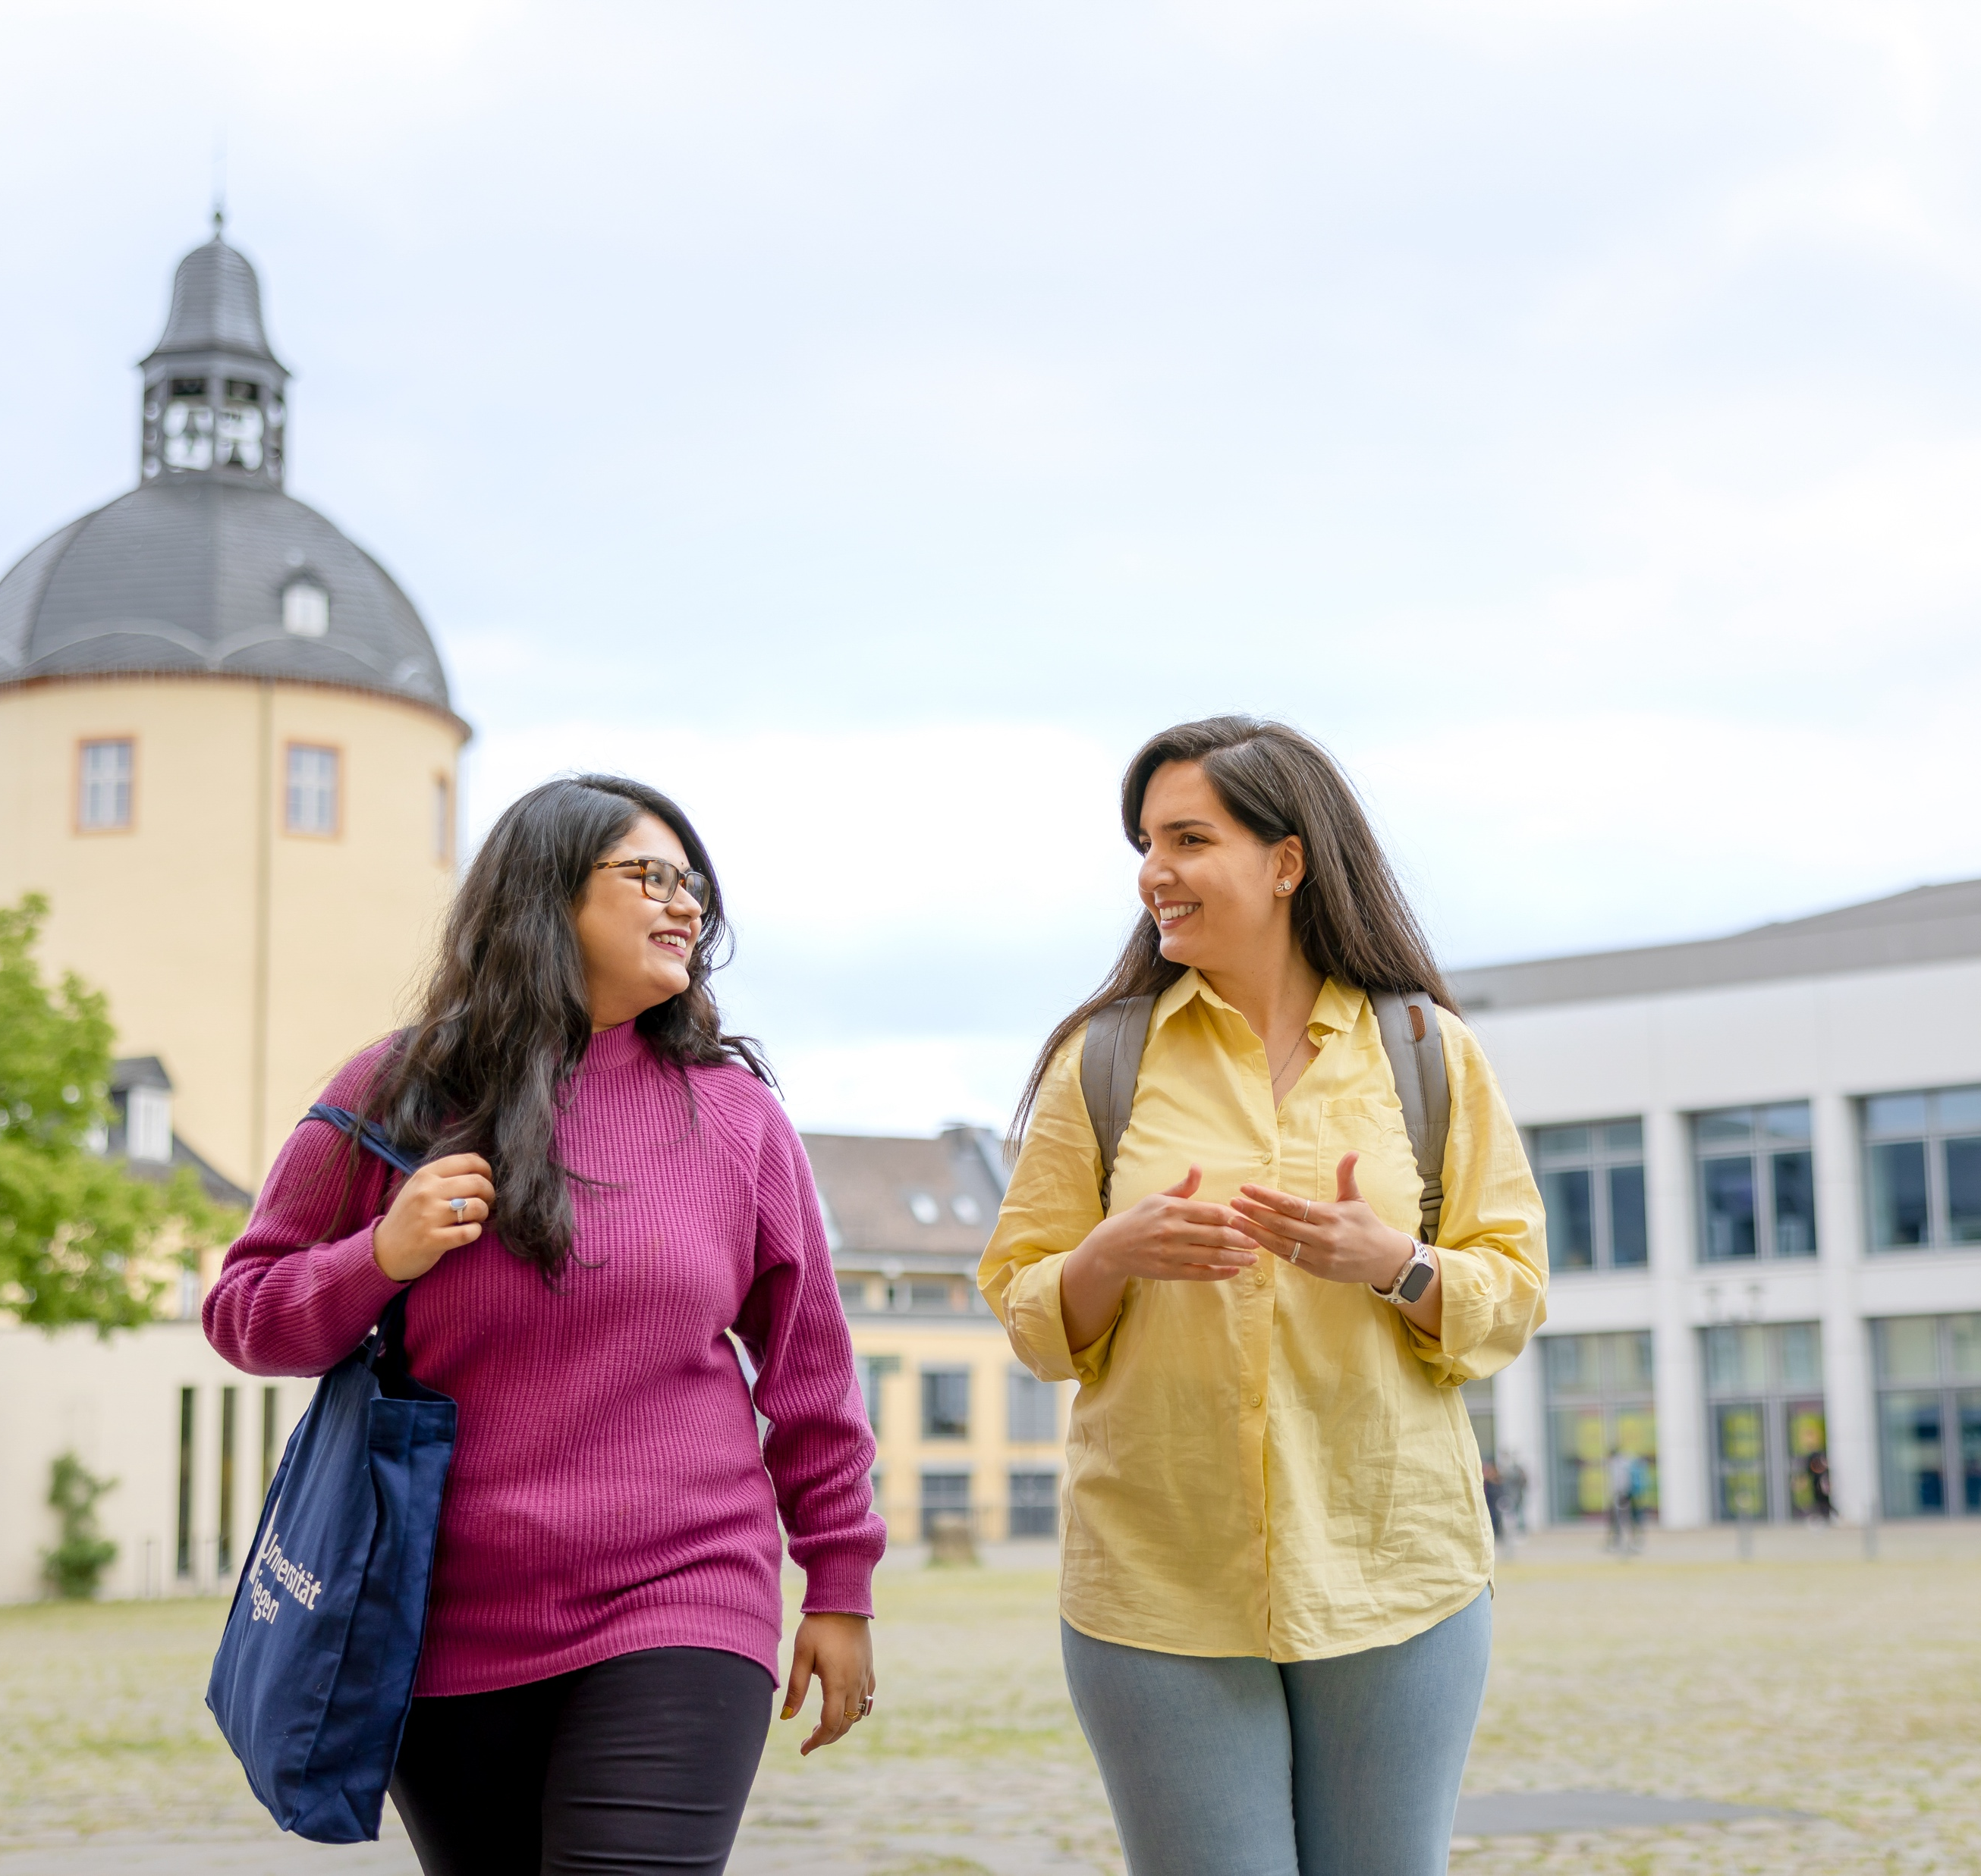
Studieren an der Universität Siegen
Bachelor- / Masterstudiengänge
Promotion
Internationale Studiengänge
Zusatzqualifikationen für Studierende
Alle Infos finden Sie auf: www.uni-siegen.de/studieninteressierte

Slide 32
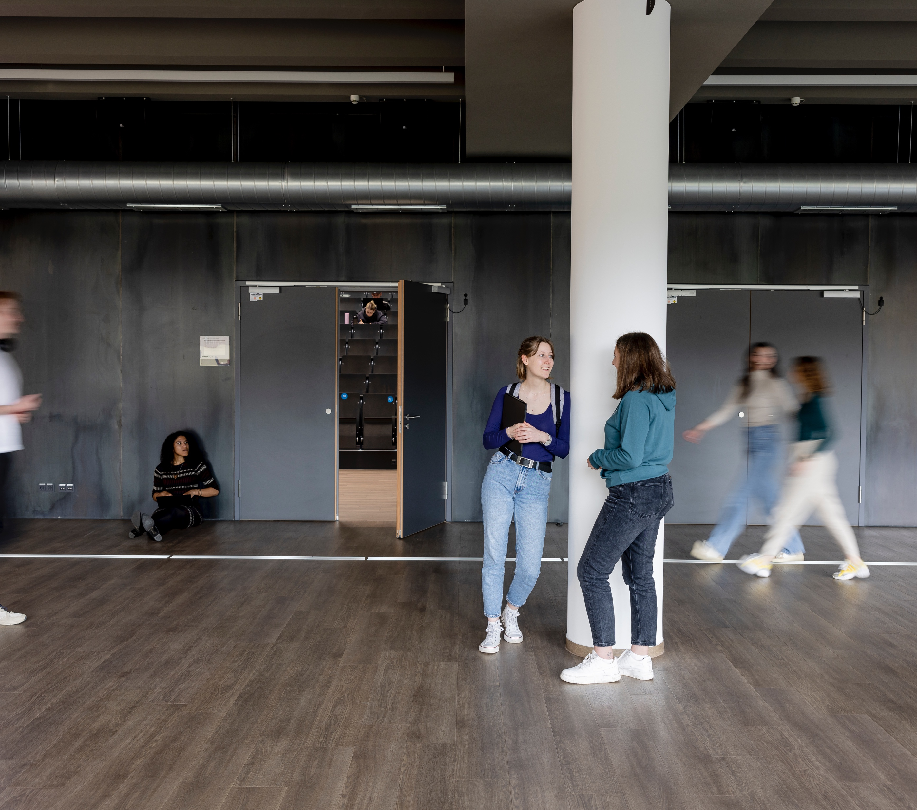
Studieren an der Universität Siegen
Online-Bewerbung und Einschreibung im Online-Portal unisono
Informationsangebote zur Studienwahl / Studienfinanzierung und Unterstützung durch die Zentrale Studienberatung

Slide 33


Die Uni Siegen liegt nah in der wirtschaftsstarken Region Südwestfalen; Forschung, Lehre und Praxis sind hier eng miteinander verknüpft, zudem gibt es ein kollegiales und familiäres Betreuungsverhältnis zwischen Studierenden und Lehrenden.
Wir wollen all diese naheliegenden Vorteile eines Studiums an der Uni Siegen mit dem nötigen Selbstverständnis in den Vordergrund stellen – denn ein Studium an der Uni Siegen, liegt einfach nah!

Slide 34
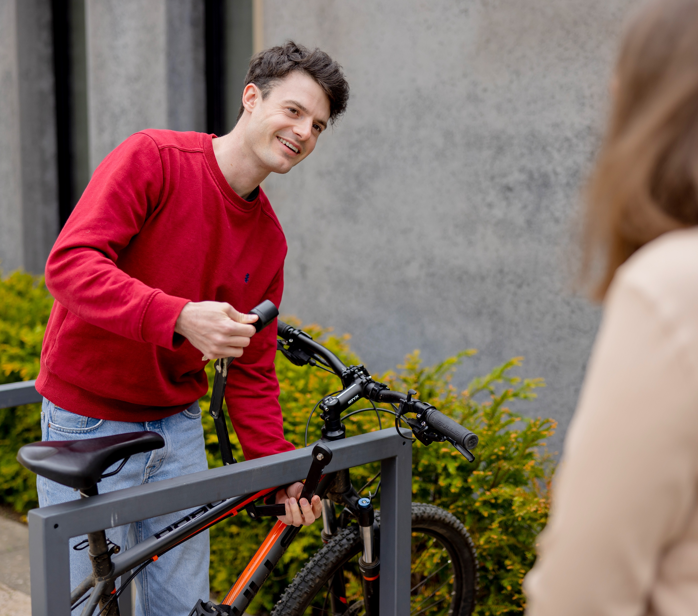
Angebote für Schülerinnen und Schüler
Uni-Praktikum
Student for one day
Kinderuni
Schülerlabor
Wochen der Studienorientierung
Brücken ins Studium (BisS)
Schnupperstudium
Girls‘ Day / Boys‘ Day etc.

Slide 35
Vielen Dank
Alle Infos gibt es auch hier:
https://www.uni-siegen.de/

